Slide 1


Slide 2

Atividade - PI
Engenharia de Software
Persona e Jornada

Slide 3
Dados do Grupo
Nome: | RA
Beatriz do nascimento ferreira | 1211009
Elizeu luis souza | 1211030
Guilherme da silva fonseca | 1211048
Jonas bezerra de souza junior
Mateus araujo nascimento | 1211091
Vitória da silva eleutério pinto | 1211131
Qual o nome do Grupo?
Grupo 4
Nome da empresa:
OnCLN

Slide 4

Negócio
Qual o negócio (área) do projeto?
Monitoramento de energia em prédios comerciais, automação e gerenciamento para ajudar os gerentes prediais e o meio ambiente com a diminuição do consumo de energia.

Slide 5
Negócio
Coloque detalhes do que foi pesquisado, como links que apontam para vídeos e documentos.

Slide 6
Proto-Personas – O que são?
“Personas nos fornecem uma forma precisa de pensar e comunicar sobre como os usuários se comportam, como eles pensam, o que desejam realizar, por quê. Eles são arquétipos feitos à base de dados comportamentais obtidos a partir dos muitos usuários reais encontrados em entrevistas etnográficas.”
Alan Cooper
O pai do Visual Basic

Slide 7
NÃO SÃO INVENTADAS!
Tem um nome, mas representa um grupo de pessoas, e não um usuário específico.
Traz características gerais do público pesquisado.
Pode-se usar a Netnografia (pesquisa em redes sociais).
Identifique os usuários utilizadores, e defina uma persona para cada um (ex: Uber).
Proto-Personas

Slide 8
Proto-Personas – Tá, mas como eu crio uma?
Anote os principais pontos identificados nos usuários pesquisados, para cada um dos quadrantes (Infos/Comportamentos, Dores/Necessidades);
Agrupe por similaridade;
Complemente com os detalhes que faltam (nome, frase, biografia,...);
Escreva tudo nos quadrantes;
Pronto! Você terá suas proto-personas.☺

Slide 9
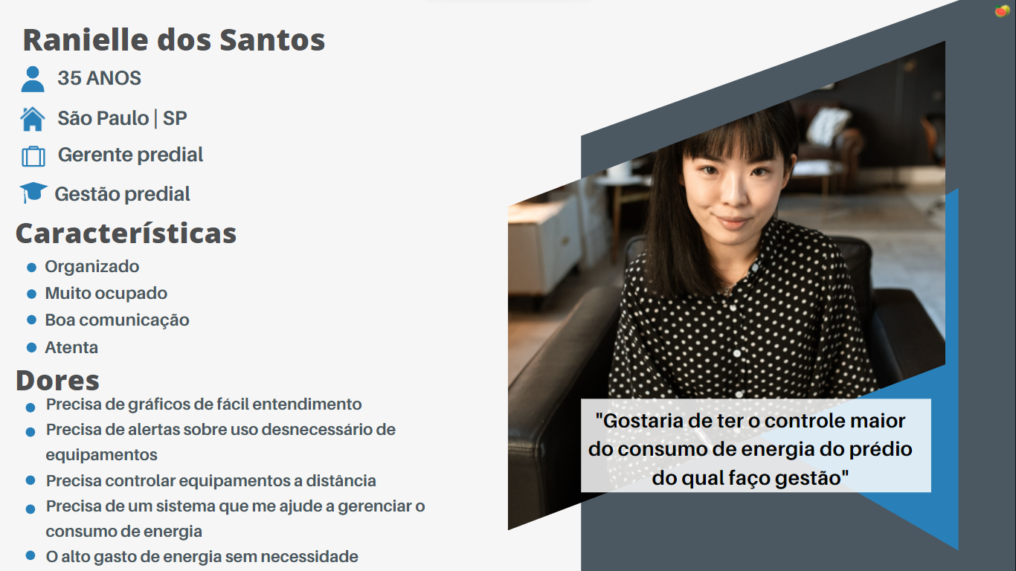
Proto-Personas – Usuário/Necessidades

Slide 10
Proto-Personas – Justificativa
Explique quais foram as análises realizadas para a definição da persona (Máx de 10 linhas).
Fizemos um mapa de empatia de acordo com as respostas deste gerente.
Fizemos uma entrevista no linkedin com curiosidades para essa pessoa responder, daí fomos conhecendo aos poucos sobre ela

Slide 11
Entrevistar as possíveis Personas
Entrevistar as personas potenciais (Preferencialmente não ser aluno da BandTec)
Identificar quem deve ser entrevistado;
Decidir como será a entrevista (áudio, questionário...);
A entrevista deve ser não estruturada. Uma conversa pedindo que a pessoa explique o desejado, mas com perguntas para aprofundar - Qualitativa.
Você deverá criar um slide com as percepções levantadas (Mostrar um exemplo de como pode ser o slide).

Slide 12
Script de Entrevistar
Boas vindas a pessoa (4 min)
Perguntas pessoais para relaxar o participante (evite temas polêmicos). (2 min)
Perguntas fáceis para o aquecimento
Questionário ou deixar a pessoa Falar/Explicar.
Depois de realizar o questionários, você deve sondar o participante sobre o que ele achou e se tem algo mais que gostaria de falar. (5 min)
Fim de papo (5 min). Você agradece pela participação, paga um café ☺ e se despede. (5 min)
* Se for gravar, peça permissão (muita gente não gosta) e envie uma cópia do áudio para a pessoa.

Slide 13
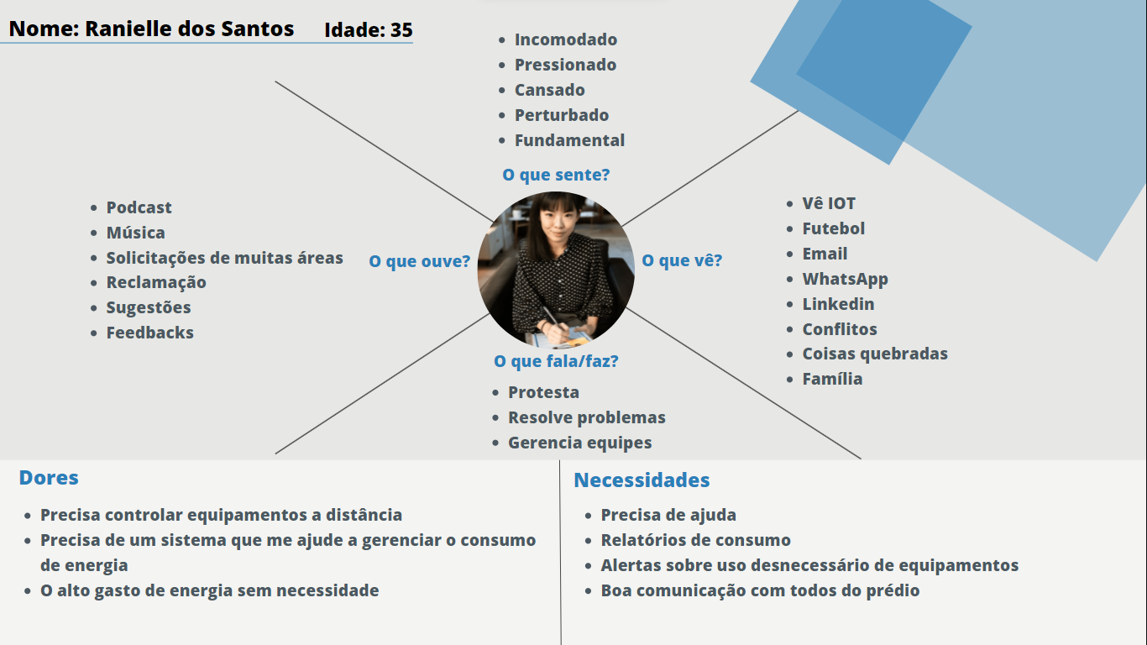
Mapa de Empatia – Em Socioemocional

Slide 14


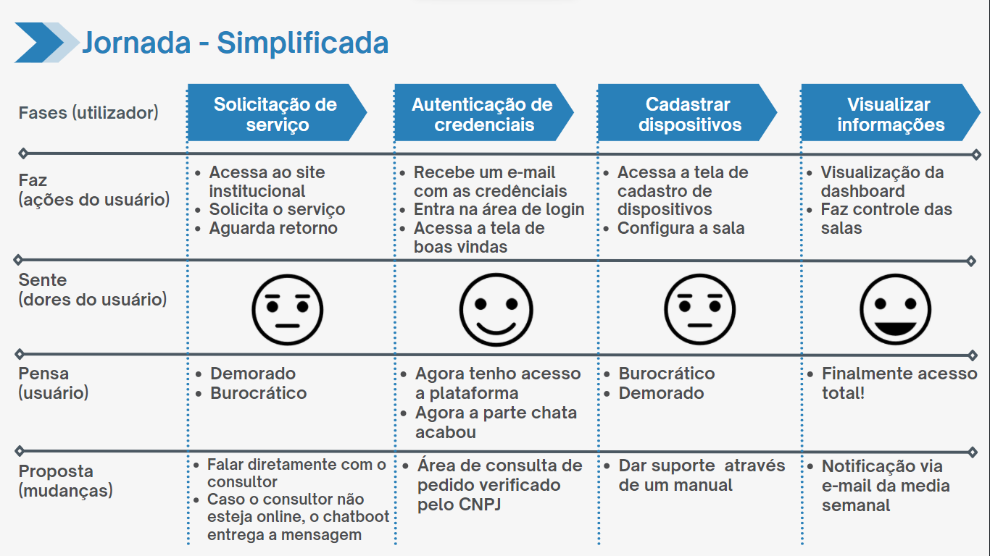







Slide 15
Resumo do que precisa ser entregue
ENTREGA DE PI EM GRUPO!
Passo 1 – Definição do Negócio
Passo 2 – Proto-Persona
Passo 3 – Entrevistas (5 para o grupo)
Passo 4 – Mapa de Empatia
Passo 5 – Jornada

